Slide 1
Basic Dart Program
PRINCIPLES OF PROGRAMMING LANGUAGES
Wikorn Sangsuk

Slide 2
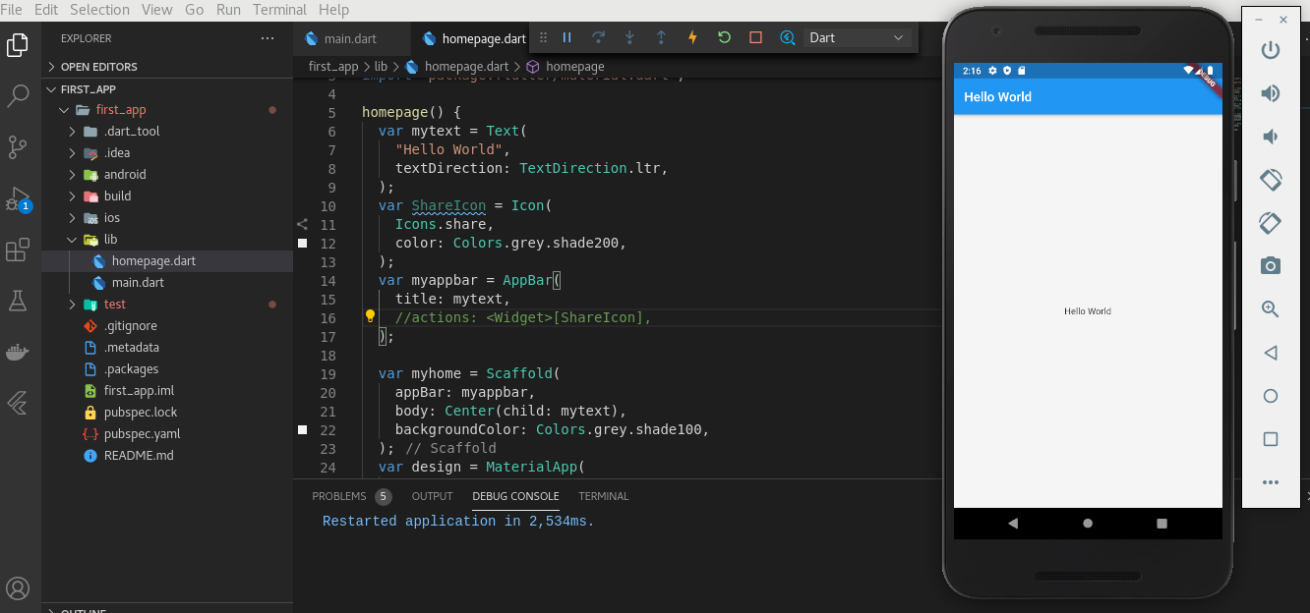
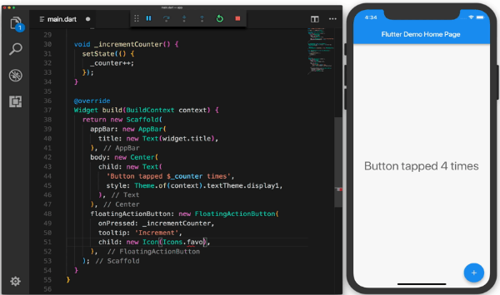
Dart คืออะไร ?
Dart เป็นภาษาที่เอาไว้สำหรับสร้างแอพพลิเคชันบนเเพลตฟอร์มที่หลากหลายโดยได้ทั้ง mobie,destop,server เเละ web ภาษา Dart สามารถใช้ร่วมกับ Flutter ที่เป็นเครื่องมือช่วยสร้าง UI ของ Google ใช้ได้ทั้งกับ Android และ iOS

Slide 3
การแสดงข้อความ “Hello World” ในภาษา Dart
ตัวอย่างโค้ด
void main() {
print("Hello World!");
}
Output
Hello World!

Slide 4
โปรแกรม dart พื้นฐาน
void main ( ) เป็นจุดเริ่มต้น
ที่โปรแกรมจะเริ่มทํางาน
1
แต่ละโปรแกรมเริ่มต้นด้วยฟังก์ชันหลัก
2
วงเล็บเปิดปิด หรือ ปีกกา{ } ระบุ
จุดเริ่มต้นและจุดสิ้นสุดของบล็อกโค้ด
3
print ("hello world ! ");
พิมพ์ hello world ! บนจอ.
4
แต่ละคําสั่งรหัสต้องสิ้นสุด
ด้วยเครื่องหมาย semicolon
5

Slide 5
พื้นฐานสําหรับแสดงข้อความ
ตัวอย่างโค้ด
void main(){
var name = “Johnny";
print(name);
}
Output
Johnny

Slide 6
พื้นฐานเชื่อมตัวแปรอย่างน้อยหนึ่งตัว
ตัวอย่างโค้ด
void main(){
var firstName = "Johnny ";
var lastName = "Depp";
print("$firstName $lastName");
}
Output
Johnny Depp

Slide 7
ตัวดำเนินการทางคณิตศาสตร์
ตัวอย่างโค้ด
Output
The sum is 30
The diff is 10
The mul is 200
The div is 2.0
void main() {
int num1 = 20;
int num2 = 10;
int sum = num1 + num2;
int diff = num1 - num2;
int mul = num1 * num2;
double div = num1 / num2;
print("The sum is $sum");
print("The diff is $diff");
print("The mul is $mul");
print("The div is $div");
}

Slide 8
เปรียบเทียบขนิดข้อมูล
กับภาษาอื่นๆ

Slide 9
Data Type ของ C
ใน C มี Data Type ทั้งหมดหกประเภท ได้แก่ int, float, octal, hex, char และ string

Slide 10
Data Type ของ Java
ใน Java มี Data Type ทั้งหมดสี่ประเภท ได้แก่ boolean, char, integer,
และ floating point

Slide 11
Data Type ของ Python
ใน Python มี Data Type ทั้งหมดหกประเภท ได้แก่ numbers, string, list, tuple,
dictionary และ set

Slide 12
การพิมพ์ข้อความบนจอภาพ
การพิมพ์ข้อความเป็น Operation พื้นฐานของโปรแกรมมิ่ง ใน C จะใช้ฟังก์ชัน printf
ในการพิมพ์ข้อความ ส่วน Java จะใช้ System.out.println
และใน Python จะใช้ฟังก์ชัน print
ภาษา C
ภาษา Java
ภาษา Python
#include<stdio.h>
void main(){
printf(“Hello World!”);
}
class HelloWorld {
public static void main(String[] args) {
System.out.println("Hello World!");
}
}
print("Hello world")

Slide 13
ต่อสตริง (Concatenating) Variables
การต่อสตริงขึ้นกับตัวแปรหลายตัวเป็น Operation พื้นฐานของโปรแกรมมิ่ง ในภาษา
C ใช้ฟังก์ชัน printf ในการต่อสตริง ส่วน Java ใช้ตัวดำเนินการ + และใน Python
ใช้ method format
ภาษา Java
ภาษา C
ภาษา Python
public class StringConcatenation {
public static void main(String[] args) {
String str1 = "Hello ";
String str2 = "world!";
String result = str1 + str2;
System.out.println("sum : "+ result);
}
}
#include <stdio.h>
void main() {
char str1[] = "Hello, ";
char str2[] = "world!";
printf("%s%s\n", str1, str2);
}
name = "Alice"
age = 30
message = "สวัสดีคุณ {} คุณอายุ {} ปี".format(name, age)
print(message)

Slide 14
การทำ Operation ทางคณิตศาสตร์
การทำ Operation ทางคณิตศาสตร์เป็นสิ่งที่สำคัญใน programming ในภาษา C ใช้ +, -,*, และ /
operators ส่วน Java และ Python ใช้ operators เหล่านี้เช่นกัน
ตัวอย่างโค้ด
Output
#include <stdio.h>
void main() {
int num1 = 20; // ประกาศตัวแปร num1
int num2 = 10; // ประกาศตัวแปร num2
int sum = num1 + num2;
int diff = num1 - num2;
int mul = num1 * num2;
double div = (double)num1 / num2;
printf("The sum is %d\n", sum);
printf("The diff is %d\n", diff);
printf("The mul is %d\n", mul);
printf("The div is %.2lf\n", div);
}
The sum is 30
The diff is 10
The mul is 200
The div is 2.0

Slide 15
มาดูตัวอย่างของการใช้งานกันดีกว่า

Slide 16
การสร้างโปรเจค Dart
1
เปิดเทอร์มินอลในโฟลเดอร์ที่ต้องการ
เปิดเทอร์มินอลในโฟลเดอร์ที่ต้องการ
พิมพ์ `dart create ชื่อโปรเจค`
2
เช่น `dart create first_app`
3
พิมพ์ `cd first_app`
เข้าไปในโฟลเดอร์โปรเจคที่สร้าง
พิมพ์ `code .`
4
เพื่อเปิดโปรเจคด้วยโปรแกรม Visual Studio Code

Slide 17
การสร้างโปรเจค Dart
เมื่อต้องการรันซอสโค้ดของ Dart Project ให้เปิดโฟลเดอร์ของโปรเจกท์นั้นๆบน
command/terminal แล้วพิมพ์คำสั่งนี้ดังนี้
1
ใช้คำสั่ง `dart run`
ในโฟลเดอร์โปรเจค

Slide 18
Quiz Dart

Slide 19
1. Dart เป็นภาษาโปรแกรมที่ถูกพัฒนาโดยบริษัทใด?
a)
Google
b)
Apple
c)
Microsoft
d)
Facebook

Slide 20
2. การพิมพ์ข้อความ "Hello, World!" ในภาษา Dart จะต้องใช้โค้ดอะไร?
a)
printf("Hello, World!");
b)
System.out.println("Hello, World!");
c)
console.log("Hello, World!");
d)
print("Hello, World!");

Slide 21
Thank you.

